Slide 1
司提反 / 巴拿巴
—— 聖靈充滿、大有信心的好同工
南區證道堂
2021—2022 主日學
5/22/2022

Slide 2
時代背景 - 初期教會
【徒一8】『但聖靈降臨在你們身上，你們就必得著能力，並要在耶路撒冷、猶太全地，和撒馬利亞，直到地極，作我的見證。』
聖靈降臨
凡物公用
教會增長
設立執事
遭受逼迫
分散宣教

Slide 3
司提反/巴拿巴 — 相關人物
司提反
掃羅（保羅）
巴拿巴
馬可（約翰）

Slide 4
司提反的服事 — 初期教會設立執事
教會的增長
成長的煩惱
肢體的配搭
神道的興旺
【徒六1】那時，門徒增多，有說希臘話的猶太人向希伯來人發怨言，因為在天天的供給上忽略了他們的寡婦。
【徒六2】十二使徒叫眾門徒來，對他們說：『我們撇下神的道去管理飯食，原是不合宜的。
【徒六3】所以弟兄們，當從你們中間選出七個有好名聲、被聖靈充滿、智慧充足的人，我們就派他們管理這事。
【徒六4】但我們要專心以祈禱、傳道為事。』
【徒六5】大眾都喜悅這話，就揀選了司提反，乃是大有信心、聖靈充滿的人，又揀選腓利、伯羅哥羅、尼迦挪、提門、巴米拿，並進猶太教的安提阿人尼哥拉，
【徒六6】叫他們站在使徒面前。使徒禱告了，就按手在他們頭上。
【徒六7】神的道興旺起來；在耶路撒冷門徒數目加增的甚多，也有許多祭司信從了這道。

Slide 5
司提反的智慧和能力 — 初期教會面對挑戰
【徒六8】司提反滿得恩惠、能力，在民間行了大奇事和神蹟。
【徒六9】當時有稱利百地拿會堂的幾個人，並有古利奈、亞歷山大、基利家、亞細亞各處會堂的幾個人，都起來和司提反辯論。
【徒六10】司提反是以智慧和聖靈說話，眾人敵擋不住，
【徒六11】就買出人來說：『我們聽見他說謗讟摩西和神的話。』
【徒六12】他們又聳動了百姓、長老，並文士，就忽然來捉拿他，把他帶到公會去，
【徒六13】設下假見證，說：『這個人說話，不住地糟踐聖所和律法。
【徒六14】我們曾聽見他說，這拿撒勒人耶穌要毀壞此地，也要改變摩西所交給我們的規條。』
【徒六15】在公會裡坐著的人都定睛看他，見他的面貌，好像天使的面貌。

Slide 6
司提反的證道 — 初期教會面對挑戰
舊約的救贖歷史 （亞伯拉罕、約瑟、摩西、大衛，會幕、聖殿、...）
舊約啟示的本質
揭露律法主義者的罪
【徒七51】『你們這硬著頸項、心與耳未受割禮的人，常時抗拒聖靈！你們的祖宗怎樣，你們也怎樣。
【徒七52】哪一個先知不是你們祖宗逼迫呢？他們也把預先傳說那義者要來的人殺了；如今你們又把那義者賣了，殺了。
【徒七53】你們受了天使所傳的律法，竟不遵守。』

Slide 7
司提反殉道 — 初期教會遭遇逼迫
【徒一8】但聖靈降臨在你們身上，你們就必得著能力，並要在耶路撒冷、猶太全地，和撒馬利亞，直到地極，作我的見證。』
【徒七57】眾人大聲喊叫，捂著耳朵，齊心擁上前去，
【徒七58】把他推到城外，用石頭打他。作見證的人把衣裳放在一個少年人名叫掃羅的腳前。
【徒七59】他們正用石頭打的時候，司提反呼籲主說：『求主耶穌接收我的靈魂！』
【徒七60】又跪下大聲喊著說：『主啊，不要將這罪歸於他們！』說了這話，就睡了。掃羅也喜悅他被害。
【徒八1】從這日起，耶路撒冷的教會大遭逼迫，除了使徒以外，門徒都分散在猶太和撒馬利亞各處。
【徒八2】有虔誠的人把司提反埋葬了，為他搥胸大哭。
【徒八3】掃羅卻殘害教會，進各人的家，拉著男女下在監裡。
【徒八4】那些分散的人往各處去傳道。

Slide 8
巴拿巴 — 勸慰子，同工的榜樣
【徒四36】有一個利未人，生在塞浦路斯，名叫約瑟，使徒稱他為巴拿巴（巴拿巴翻出來就是勸慰子）。
【徒四37】他有田地，也賣了，把價銀拿來，放在使徒腳前。
勸戒和安慰
光和鹽
【太十九21】耶穌說：『你若願意作完全人，可去變賣你所有的，分給窮人，就必有財寶在天上；你還要來跟從我。』

Slide 9
巴拿巴 — 接待並向使徒引薦掃羅
【徒一8】『但聖靈降臨在你們身上，你們就必得著能力，並要在耶路撒冷、猶太全地，和撒馬利亞，直到地極，作我的見證。』
【徒九26】掃羅到了耶路撒冷，想與門徒結交，他們卻都怕他，不信他是門徒。
【徒九27】惟有巴拿巴接待他，領去見使徒，把他在路上怎麼看見主，主怎麼向他說話，他在大馬士革怎麼奉耶穌的名放膽傳道，都述說出來。
【徒九28】於是掃羅在耶路撒冷和門徒出入來往，
【徒九29】奉主的名放膽傳道，並與說希臘話的猶太人講論辯駁；他們卻想法子要殺他。
【徒九30】弟兄們知道了就送他下凱撒利亞，打發他往大數去。

Slide 10
巴拿巴 — 在安提阿教會的服事
【徒一8】『但聖靈降臨在你們身上，你們就必得著能力，並要在耶路撒冷、猶太全地，和撒馬利亞，直到地極，作我的見證。』
【徒十一19】那些因司提反的事遭患難四散的門徒直走到腓尼基和塞浦路斯，並安提阿；他們不向別人講道，只向猶太人講。
【徒十一20】但內中有塞浦路斯和古利奈人，他們到了安提阿也向希臘人傳講主耶穌（有古卷：也向說希臘話的猶太人傳講主耶穌）。
【徒十一21】主與他們同在，信而歸主的人就很多了。
【徒十一22】這風聲傳到耶路撒冷教會人的耳中，他們就打發巴拿巴出去，走到安提阿為止。
【徒十一23】他到了那裡，看見神所賜的恩就歡喜，勸勉眾人，立定心志，恆久靠主。
【徒十一24】這巴拿巴原是個好人，被聖靈充滿，大有信心。於是有許多人歸服了主。
【徒十一25】他又往大數去找掃羅，
【徒十一26】找著了，就帶他到安提阿去。他們足有一年的工夫和教會一同聚集，教訓了許多人。門徒稱為『基督徒』是從安提阿起首。
【徒十一27】當那些日子，有幾位先知從耶路撒冷下到安提阿。
【徒十一28】內中有一位，名叫亞迦布，站起來，藉著聖靈指明天下將有大饑荒。（這事到克勞第年間果然有了。）
【徒十一29】於是門徒定意照各人的力量捐錢，送去供給住在猶太的弟兄。
【徒十一30】他們就這樣行，把捐項托巴拿巴和掃羅送到眾長老那裡。

Slide 11
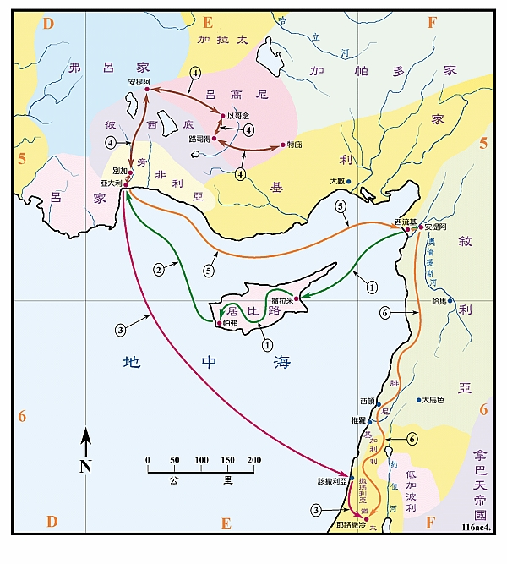
巴拿巴 — 被聖靈差遣，和掃羅第一次宣教
【徒十二24】神的道日見興旺，越發廣傳。
【徒十二25】巴拿巴和掃羅辦完了他們供給的事，就從耶路撒冷回來，帶著稱呼馬可的約翰同去。
【徒十三2】他們事奉主、禁食的時候，聖靈說：『要為我分派巴拿巴和掃羅，去做我召他們所做的工。』
【徒十三3】於是禁食禱告，按手在他們頭上，就打發他們去了。
【徒十三4】他們既被聖靈差遣，就下到西流基，從那裡坐船往塞浦路斯去。
【徒十三5】到了撒拉米，就在猶太人各會堂里傳講神的道，也有約翰作他們的幫手。
【徒十三13】保羅和他的同人從帕弗開船，來到旁非利亞的別加，約翰就離開他們，回耶路撒冷去。
【徒十三44】到下安息日，合城的人幾乎都來聚集，要聽神的道。
【徒十三45】但猶太人看見人這樣多，就滿心嫉妒，硬駁保羅所說的話，並且毀謗。
【徒十三46】保羅和巴拿巴放膽說：『神的道先講給你們原是應當的；只因你們棄絕這道，斷定自己不配得永生，我們就轉向外邦人去。
【徒十三47】因為主曾這樣吩咐我們說：我已經立祢作外邦人的光，叫祢施行救恩，直到地極。』

Slide 12
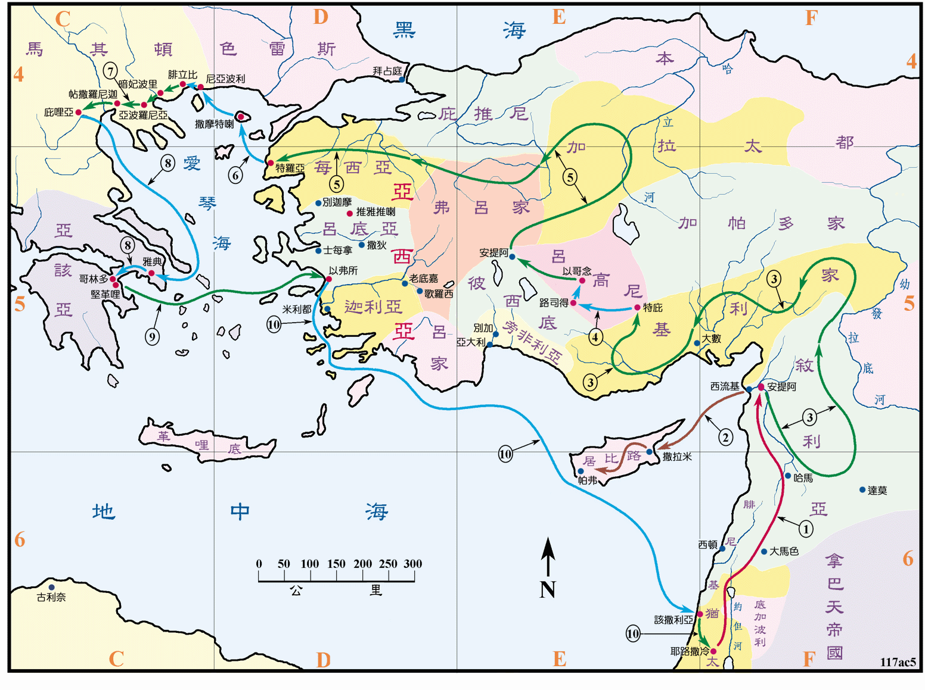
巴拿巴 — 第二次旅行佈道，與保羅分開
【徒十五36】过了些日子，保罗对巴拿巴说：『我们可以回到从前宣传主道的各城，看望弟兄们景况如何。』
【徒十五37】巴拿巴有意要带称呼马可的约翰同去；
【徒十五38】但保罗因为马可从前在旁非利亚离开他们，不和他们同去做工，就以为不可带他去。
【徒十五39】于是二人起了争论，甚至彼此分开。巴拿巴带着马可，坐船往塞浦路斯去；
【徒十五40】保罗拣选了西拉，也出去，蒙弟兄们把他交于主的恩中。
【徒十五41】他就走遍叙利亚、基利家，坚固众教会。

Slide 13
學習要點與應用
司提反 — 如何建造
巴拿巴 — 如何同工
如何成為肢體（建造教會）？
如何面對異端？
如何面對逼迫？
如何面對需要？
如何面對疑惑？
如何面對分歧？
如何幫助軟弱？

Slide 14
學習要點與應用
捨自己「若有人要跟從我，就當捨己」
讓聖靈「乃要被聖靈充滿。」
求信心「我信！但我信不足，求主幫助。」
行美善「你們要謹慎，無論是誰都不可以惡報惡；或是彼此相待，或是待眾人，常要追求良善。」

Slide 15
討論
你覺得你有什麼樣的恩賜可以在教會為神所使用？
【羅十二6-8】按我們所得的恩賜，各有不同。或說預言，就當照著信心的程度說預言；或作執事，就當專一執事；或作教導的，就當專一教導；或作勸化的，就當專一勸化；施捨的，就當誠實；治理的，就當殷勤；憐憫人的，就當甘心。

